Slide 1
แอนะล็อกอินพุตและเอาต์พุต
- สัญญาณแอนะล็อกคืออะไร
- อินพุตและเอาต์พุตแบบแอนะล็อกคืออะไร
- ขาอินพุตและเอาต์พุตแบบแอนะล็อกของบอร์ด ESP32
- PWM (Pulse Width Modulation) คืออะไร
- คลาสและเมธอดที่ใช้เขียนโปรแกรมใช้งานขาอินพุตและเอาต์พุตแบบแอนะล็อก
- การปรับความสว่างของแอลอีดี
- การใช้งานตัวต้านทานปรับค่าได้

Slide 2
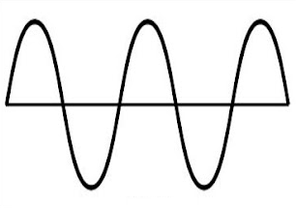
สัญญาณแอนะล็อกคืออะไร
คือ สัญญาณข้อมูลแบบต่อเนื่อง มีขนาดของสัญญาณไม่คงที่ มีการเปลี่ยนแปลงขนาดของสัญญาณแบบค่อยเป็นค่อยไป มีลักษณะเป็นเส้นโค้งต่อเนื่องกันไป โดยที่แต่ละคลื่นจะมีความถี่และความเข้มของสัญญาณที่ต่างกัน
สัญญาณแอนะล็อกเป็นสัญญาณที่มักเกิดขึ้นในธรรมชาติเป็นสัญญาณที่มีความต่อเนื่อง ไม่ได้มีการเปลี่ยนแปลงอย่างรวดเร็ว เช่น เสียงพูด เสียงดนตรี เป็นต้น

Slide 3
อินพุตและเอาต์พุตแบบแอนะล็อกคืออะไร
ไมโครคอนโทรลเลอร์มีขาสัญญาณแบบแอนะล็อก 2 แบบ
  อินพุตแบบแอนะล็อก
  เอาต์พุตแบบแอนะล็อก
อินพุตแบบแอนะล็อก
  คือ ขาสัญญาณที่ใช้รับสัญญาณแอนะล็อก จากเซ็นเซอร์หรืออุปกรณ์อินพุต เช่น ตัวต้านทานแบบปรับค่าได้ เซ็นเซอร์วัดอุณหภูมิ และเซ็นเซอร์วัดความชื้นดิน เป็นต้น
เอาต์พุตแบบแอนะล็อก
  คือ ขาสัญญาณที่ใช้ส่งสัญญาณแอนะล็อกที่ได้จากการประมวลผลไปยังแอคทูเอเตอร์หรืออุปกรณ์เอาต์พุต เช่น หลอดไฟ มอเตอร์ ปั๊มน้ำ และลำโพง เป็นต้น

Slide 4
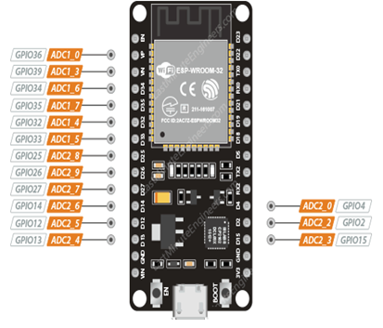
อินพุตแบบแอนะล็อกของบอร์ด ESP32S
อินพุตแบบแอนะล็อก เรียกอีกชื่อหนึ่งว่า
ตัวแปลงสัญญาณแอนะล็อกเป็นดิจิทัล (Analog to Digital Converter : ADC)
บอร์ด ESP32S :
  มีขาอินพุตแบบแอนะล็อก (ADC) ขนาด 12 บิต 15 ขา
  สามารถอ่านค่าระดับแรงดันไฟฟ้าของสัญญาณ
  แอนะล็อกที่ไม่ต่อเนื่องได้ 4096 ระดับ
  สามารถอ่านค่าระดับแรงดันได้ตั้งแต่ 0 ถึง 4095
  ค่าแรงดันที่อ่านได้สูงสุดจะเรียกว่า แรงดันดันอ้างอิง
  สมมติ แรงดันอ้างอิงเท่ากับ 3.3V ค่าแรงดันที่
  อ่านได้หนึ่งระดับจะเท่ากับ 3.3V/4096 เท่ากับ 0.0008V
ขาอินพุตแบบแอนะล็อก คือ ขา GPIO ที่สามารถใช้
แปลงแรงดันแอนะล็อกเป็นตัวเลขดิจิทัล
การอ้างอิงขา :
  สามารถอ้างอิงตามหมายเลขขา GPIO ได้เลย หรืออ้างอิงตามช่อง ADC เช่น ถ้าใช้ช่อง ADC0 อ้างอิงเป็น A0 หรือเลือกใส่หมายเลขขา GPIO เป็น 36
ที่มา ESP32 Pinout Reference - Last Minute Engineers

Slide 5
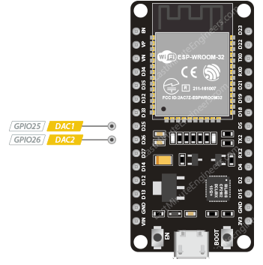
เอาต์พุตแบบแอนะล็อกของบอร์ด ESP32S
เอาต์พุตแบบแอนะล็อก เรียกอีกชื่อหนึ่งว่า
ตัวแปลงสัญญาณดิจิทัลเป็นแอนะล็อก (Digital to Analog Converter : DAC)
บอร์ด ESP32S :
  มีขาเอาต์พุตแบบแอนะล็อก (DAC) ขนาด 8 บิต 2 ขา
  สามารถแปลงค่าตัวเลขดิจิทัลระหว่าง 0 และ 255 เป็น
  แรงดันไฟฟ้าแอนะล็อกระหว่าง 0 และ 3.3V
  สามารถใช้เป็น “โพเทนชิโอมิเตอร์แบบดิจิทัล”
  เพื่อควบคุมอุปกรณ์แอนะล็อกได้
ขาเอาต์พุตแบบแอนะล็อก คือ ขา GPIO ที่สามารถใช้
แปลงตัวเลขดิจิทัลเป็นแรงดันแอนะล็อก
การอ้างอิงขา :
  สามารถอ้างอิงตามหมายเลขขา GPIO ได้เลย เช่น
  ถ้าใช้ช่อง DAC1 ให้อ้างอิงเป็นหมายเลขขา GPIO เป็น 25
ที่มา ESP32 Pinout Reference - Last Minute Engineers

Slide 6
PWM (Pulse Width Modulation) คืออะไร
PWM (Pulse Width Modulation)
  คือ เทคนิคการสร้างแรงดันไฟฟ้าที่ใช้ควบคุมความเร็วของมอเตอร์ ควบคุมความสว่างของหลอดไฟ และควบคุมความแรงในการจ่ายน้ำของปั๊มน้ำ เป็นต้น
  หลักการของ PWM จะสร้างแรงดันไฟฟ้าโดยปรับคาบเวลาของสัญญาณพัลส์ในช่วงเปิด (ON) หรือลอจิก 1 (HIGH) และปิด (OFF) หรือลอจิก 0 (LOW) หรือค่าดิวตี้ไซเคิล (Duty Cycle)
  ค่าดิวตี้ไซเคิล นิยมกำหนดค่าเป็น ร้อยละ หรือ เปอร์เซ็นต์
  เช่น ถ้ากำหนดค่าดิวตี้ไซเคิลเป็น 50% จะทําให้คาบเวลาของสัญญาณพัลส์ในช่วงเปิด (ON) เท่ากับ 50% และในช่วงปิด (OFF) เท่ากับ 50% ดังนั้นแรงดันไฟฟ้าที่จ่ายออกไปจะเหลือแค่ 50% ของทั้งหมด เมื่อนําไปควบคุมมอเตอร์ จะทําให้มอเตอร์หมุนด้วยความเร็ว 50% ของความเร็วสูงสุด

Slide 7
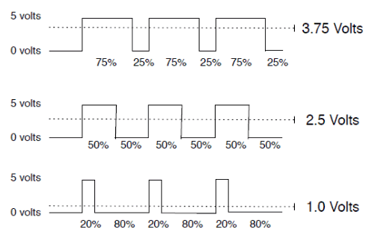
ค่าดิวตี้ไซเคิล
output voltage = (on_time / cycle_time) * 5V
Fixed cycle length; constant number of cycles/sec
Image credit: Tod Kurt

Slide 8
ขา PWM ของบอร์ด ESP32S
บอร์ด ESP32S มีช่องควบคุม PWM ที่ไม่ขึ้นกับช่องใด 16 ช่อง
แต่ละช่องสามารถกำหนดค่าเพื่อสร้างสัญญาณ PWM ที่มีคุณสมบัติต่างกัน
ขาที่กำหนดเป็นเอาท์พุตได้ทั้งหมดสามารถกำหนดเป็นขา PWM ได้ (ยกเว้นขา D34-D36, และ D39)
ค่าพารามิเตอร์ที่ใช้กำหนดสัญญาณ PWM มีดังนี้
  ความถี่ของสัญญาณ: ค่าความถี่ที่สามารถกำหนดได้ขึ้นกับความละเอียดของ PWM
  ดิวตี้ไซเคิล: สามารถกำหนดความละเอียดได้ 1-16 บิต
  ช่องสัญญาณ PWM : กำหนดได้ 16 ช่อง (0-15)
  ขาเอาต์พุทที่ทำหน้าที่ส่งสัญญาณ: ขาเอาต์พุตทั้งหมด (ยกเว้นขา D34-D39)

Slide 9
คลาสและเมธอดที่ใช้ในการเขียนโปรแกรม
ใช้งานขาอินพุตและเอาต์พุตแบบแอนะล็อก
คลาส machine.DAC()
คลาส machine.ADC()
คลาส machine.PWM()
เมธอด DAC.write()
เมธอด ADC.read()
เมธอด ADC.atten()
เมธอด ADC.width()
เมธอด PWM.duty()

Slide 10
คลาส machine.DAC()
ทำหน้าที่
  สร้าง DAC object เพื่อใช้ควบคุมการทำงานของขา GPIO
ไวยากรณ์
  class machine.DAC(id)
พารามิเตอร์
  id: ขา GPIO ที่ต้องการควบคุม สามารถกำหนดเป็นเลขจำนวนเต็ม (โดยปกติจะระบุหมายเลขขา) หรือ Pin object ก็ได้ สามารถกำหนดได้เพียงสองขาคือ D25 และ D26
ค่าที่ส่งกลับ
  DAC object ที่ถูกสร้าง

Slide 11
คลาส machine.ADC()
ทำหน้าที่
  สร้าง ADC object เพื่อใช้ควบคุมการทำงานของขา GPIO
ไวยากรณ์
  class machine.ADC(id, sample_ns, atten)
พารามิเตอร์
  id: ขา GPIO ที่ต้องการควบคุม สามารถกำหนดเป็นเลขจำนวนเต็ม (โดยปกติจะระบุหมายเลขขา) หรือ Pin object ก็ได้
  sample_ns: เวลาสุ่มตัวอย่าง มีหน่วยเป็นนาโนวินาที
  atten: ระบุการลดทอนค่าสัญญาณอินพุต
ค่าที่ส่งกลับ
  ADC object ที่ถูกสร้าง

Slide 12
คลาส machine.PWM()
ทำหน้าที่
  สร้าง PWM object เพื่อใช้ควบคุมการทำงานของขา GPIO
ไวยากรณ์
  class machine.PWM(dest, *, freq, duty_u16, duty_ns, invert)
พารามิเตอร์
  dest: ขา GPIO ที่ต้องการควบคุม สามารถกำหนดเป็นเลขจำนวนเต็ม (โดยปกติจะระบุหมายเลขขา) หรือ Pin object ก็ได้
  freq: ค่าความถี่ควรเป็นจำนวนเต็ม ซึ่งกำหนดความถี่เป็น Hz สำหรับวงจร PWM
  duty_u16: กำหนดค่ารอบการทำงานเป็นอัตราส่วน Duty_u16 / 65535
  duty_ns: ค่าความกว้างพัลส์มีหน่วยเป็นนาโนวินาที
  invert: แปลงเอาต์พุตตามลำดับ ถ้ามีค่าเป็น True
ค่าที่ส่งกลับ
  PWM object ที่ถูกสร้าง

Slide 13
เมธอด DAC.write()
ทำหน้าที่
  เขียนค่าแอนะล็อกออกไปที่ขาเอาต์พุท DAC
ไวยากรณ์
  DAC.write(value)
พารามิเตอร์
  value: ค่าแอนะล็อก สามารถตั้งค่าได้ตั้งแต่ 0 ถึง 255
ค่าที่ส่งกลับ
  ไม่มีการส่งค่ากลับ

Slide 14
เมธอด ADC.read()
ทำหน้าที่
  อ่านค่าจากขาแอนะล็อกที่กำหนด
ไวยากรณ์
  ADC.read()
พารามิเตอร์
  ไม่มีพารามิเตอร์
ค่าที่ส่งกลับ
  ค่าแอนะล็อกที่อ่านได้ขึ้นกับค่าความละเอียดของบิตที่กำหนด เช่น ถ้ากำหนดค่าความละเอียดเป็น 12 บิต ซึ่งเป็นค่าเริ่มต้น (default) ค่าที่ส่งกลับจะมีค่าอยู่ระหว่าง 0-4095 และมีชนิดข้อมูลเป็นเลขจำนวนเต็ม (int)

Slide 15
เมธอด ADC.atten()
ทำหน้าที่
  ลดทอนสัญญาณแอนะล็อกที่ขาแอนะล็อกอินพุต
ไวยากรณ์
  ADC.atten(atten)
พารามิเตอร์
  atten: ค่าลดทอนสัญญาณแอนะล็อก สามารถกำหนดค่าได้ดังนี้
    ADC.ATTN_0DB: ไม่มีการลดทอนสัญญาณ หรือ 0dB และอ่านแรงดันในช่วง 0V ถึง 1.1V โดยประมาณ
    ADC.ATTN_2_5DB: การลดทอนสัญญาณ -2.5dB
    ADC.ATTN_6DB: การลดทอนสัญญาณ -6dB
    ADC.ATTN_11DB: การลดทอนสัญญาณสูงที่สุด -11dB และอ่านแรงดันในช่วง 0V ถึง 3.3V โดยประมาณ)
ค่าที่ส่งกลับ
  ไม่มีการส่งค่ากลับ

Slide 16
เมธอด ADC.width()
ทำหน้าที่
  กำหนดค่าความละเอียดในการอ่านค่าแรงดันผ่านทางขาอินพุตแบบแอนะล็อก สามารถกำหนดค่าความละเอียดได้ตั้ง 9 บิต ถึง 12 บิต โดยค่าความละเอียดเริ่มต้นถูกกำหนดให้มีค่าเท่ากับ 12 บิต
ไวยากรณ์
  ADC.width(bits)
พารามิเตอร์
  bits:ค่าความละเอียดที่ต้องการกำหนด สามารถกำหนดค่าได้ดังนี้:
    ADC.WIDTH_9BIT: กำหนดค่าความละเอียด 9 บิต
    ADC.WIDTH_10BIT: กำหนดค่าความละเอียด 10 บิต
    ADC.WIDTH_11BIT: กำหนดค่าความละเอียด 11 บิต
    ADC.WIDTH_12BIT: กำหนดค่าความละเอียด 12 บิต
ค่าที่ส่งกลับ
  ไม่มีการส่งค่ากลับ

Slide 17
เมธอด PWM.duty()
ทำหน้าที่
  อ่านหรือตั้งค่าดิวตี้ไซเคิลจากขาเอาต์พุต PWM โดยสามารถกำหนดค่าดิวตี้ไซเคิลได้ตั้งแต่ 0-1023
ไวยากรณ์
  PWM.duty([value])
พารามิเตอร์
  value: ถ้ามีการกำหนดค่า ๆ นั้นจะถูกนำไปตั้งค่าดิวตี้ไซเคิลให้กับขาเอาต์พุต PWMแต่ถ้าไม่มีการกำหนดค่าจะเป็นการคืนค่าดิวตี้ไซเคิล
ค่าที่ส่งกลับ
  ถ้าใช้เมธอดนี้ตั้งค่าจะส่งค่ากลับเป็น None แต่ถ้าไม่ได้ใช้เมธอดนี้ตั้งค่าจะคืนค่าเป็นค่าดิวตี้ไซเคิล

Slide 18
การปรับความสว่างของแอลอีดี
สามารถทำได้โดยควบคุมแรงดันไฟฟ้าที่จ่ายให้กับแอลอีดี แรงดันไฟฟ้ามีค่าน้อยแอลอีดีสว่างน้อย แต่ถ้าแรงดันไฟฟ้ามีค่ามากแอลอีดีก็จะสว่างมาก
การควบคุมแรงดันไฟฟ้าที่จ่ายให้แอลอีดีสามารถทำได้ 2 วิธี
  ส่งค่าแรงดันไฟฟ้าไปที่ขาเอาต์พุตแบบแอนะล็อก
  ส่งสัญญาณ PWM ไปที่ขาสัญญาณเอาต์พุตแบบดิจิทัล

Slide 19
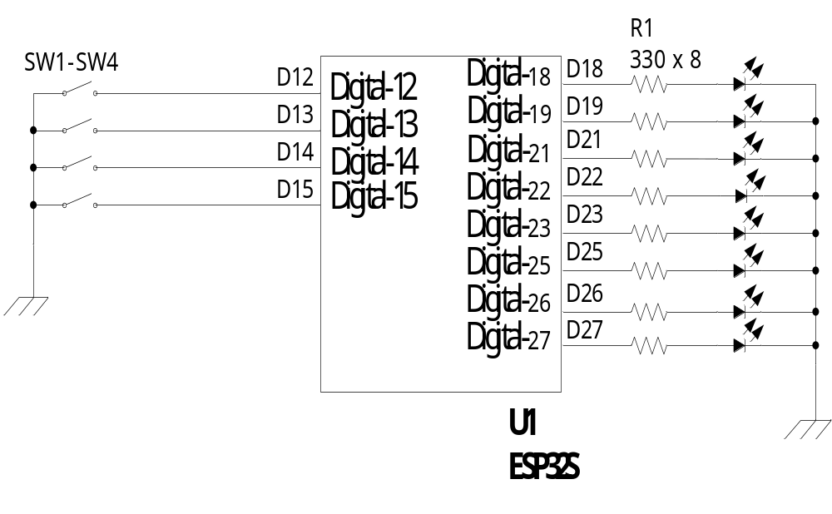
วงจรเชื่อมต่อ ESP32S สำหรับปรับแสงสว่างแอลอีดี
ขาสัญญาณของ ESP32S ที่สามารถต่อกับแอลอีดีที่สามารถปรับแสงสว่างของแอลอีดีได้มีดังนี้
  ขาสัญญาณเอาต์พุตแบบแอนะล็อก ได้แก่ D25 และ D26
  ขาสัญญาณเอาต์พุตแบบ PWM ได้แก่ D4, D13, D14, D16, D17, D18, D19, D21, D22, D23, D25, D26, D27, D32 และ D33
วงจรนี้จะเลือกใช้ขา D25 และ D26 เนื่องจากสามารถปรับความสว่างแอลอีดีได้ทั้งสองวิธี

Slide 20
EX1. โปรแกรมควบคุมแสงสว่างแอลอีดีด้วยการส่งแรงดันไฟฟ้าไปที่ขาเอาต์แบบแอนะล็อก (D25) โดยรับค่าความสว่างที่ควบคุมมีหน่วยเป็นเปอร์เซ็นต์ 0-100% ผ่านทางคีย์บอร์ด
from machine import Pin, DAC
from time import sleep
def map_value(value, in_min, in_max, out_min, out_max):
map_value1 = (value - in_min) * (out_max - out_min) // (in_max - in_min) + out_min
return map_value1
dac25 = DAC(Pin(25))
while True:
bright = int(input("Input Brightness (%): "))
bright = map_value(bright, 0, 100, 0, 255)
print("bright :", bright)
dac25.write(bright)
sleep(0.5)

Slide 21
EX2. โปรแกรมควบคุมแสงสว่างแอลอีดีด้วยการส่งสัญญาณ PWM ไปที่ขาสัญญาณเอาต์พุตแบบดิจิทัล (D25) โดยรับค่าความสว่างที่ควบคุมมีหน่วยเป็นเปอร์เซ็นต์ 0-100% ผ่านทางคีย์บอร์ด
from machine import Pin, PWM
from time import sleep
def map_value(value, in_min, in_max, out_min, out_max):
map_value1 = (value - in_min) * (out_max - out_min) // (in_max - in_min) + out_min
return map_value1
freq = 5000
pwm25 = PWM(Pin(25), freq)
pwm25.duty(0)
while True:
bright = int(input("Input Brightness (%): "))
bright = map_value(bright, 0, 100, 0, 1023)
print("bright :", bright)
pwm25.duty(bright)
sleep(0.5)

Slide 22
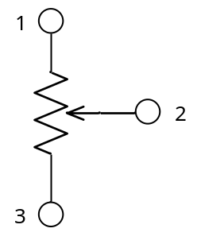
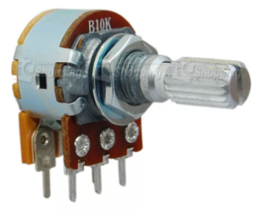
การใช้งานตัวต้านทานปรับค่าได้
ตัวต้านทานปรับค่าได้ (Variable Resistor)
  เรียกอีกชื่อหนึ่งว่า โพเทนชิโอมิเตอร์ (Potentiometer) หรือเรียกสั้นๆ ว่า “Pot”
  เป็นตัวต้านทานชนิดหนึ่งที่สามารถเปลี่ยนแปลงค่าความต้านทานได้โดยปรับแกนหมุนบนตัวอุปกรณ์ มีสัญลักษณ์ดังรูป
  นิยมนำไปใช้ปรับแรงดันไฟฟ้าหรือสัญญาณต่างๆ ในวงจรอิเล็กทรอนิกส์ เช่น ความดังของเสียง และความสว่างของหลอดไฟ เป็นต้น

Slide 23
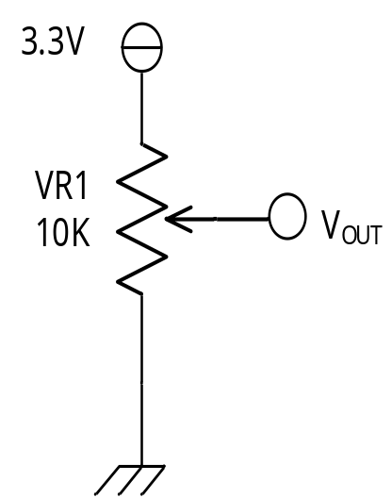
การวัดค่าแรงดันของไมโครคอนโทรลเลอร์
การวัดค่าแรงดันของไมโครคอนโทรลเลอร์ก็คือการแปลงค่าแอนะล็อกเป็นค่าดิจิทัล
จากรูปวงจร
  ถ้าแรงดันที่จ่ายให้วงจรเท่ากับ 3.3V
  ไมโครคอนโทรลเลอร์สามารถอ่านค่าระดับแรงดันได้ตั้งแต่ 0 ถึง 4095 ระดับ (4096 ระดับ)
  ค่าแรงดันที่อ่านได้หนึ่งระดับหรือหน่วยจะเท่ากับ 3.3V/4096 เท่ากับ 0.0008V
  ถ้าแรงดันที่ขา V_{OUT} มีค่าเท่ากับ 2.0V
  ค่าที่ไมโครคอนโทรลเลอร์อ่านได้จะเท่ากับ 2.0V/0.0008 (2,500)

Slide 24
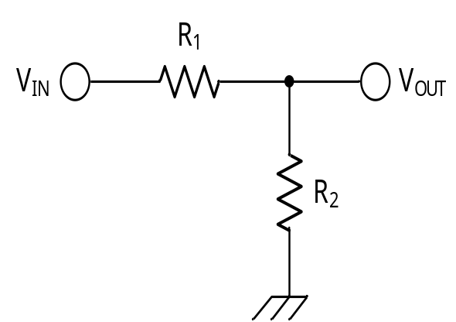
การวัดค่าแรงดันที่มีค่าสูงกว่าที่ไมโครคอนโทรลเลอร์วัดได้
ใช้วงจรแบ่งแรงดันไฟฟ้าลดค่าแรงดันให้อยู่ในช่วงที่ไมโครคอนโทรลเลอร์อ่านได้ในที่นี้คือ 3.3V เพื่อป้องกันความเสียหาย
วงจรแบ่งแรงดันไฟฟ้า
  คือ วงจรที่นำตัวต้านทานตั้งแต่สองตัวขึ้นไปมาต่ออนุกรมอยู่ระหว่างแหล่งจ่ายไฟ ค่าตัวต้านทานจะทำหน้าที่แบ่งแรงดันไฟฟ้าในวงจร
จากวงจรสามารถหาต่างๆ โดยใช้ทฤษฎีกฎของโอห์ม (Ohm’s Law)
  V_{OUT} = V_{IN} *(R₂/((R₁+R₂))
  R_{T} = R₁+R₂
  I = V_{IN} / R_{T} = V_{IN} /(R₁+R₂)
  V_{OUT} = I * R₂ = (V_{IN} / R_{T}) * R₂
  R₂ = V_{OUT} * (R_{T} / V_{IN})

Slide 25
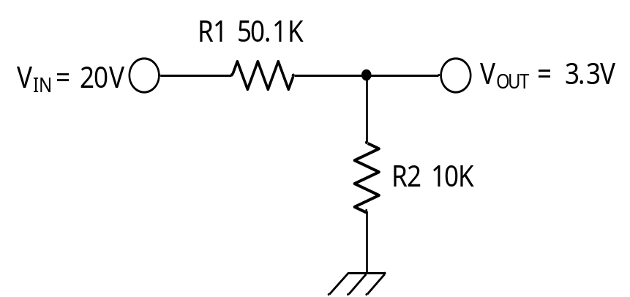
การวัดค่าแรงดันที่มีค่าสูงกว่าที่ไมโครคอนโทรลเลอร์วัดได้
สมมติ ไมโครคอนโทรลเลอร์ถูกนำไปใช้วัดแรงดันอยู่ในช่วง 0-20V และแรงดันที่ขาแอนะล็อกอินพุตของไมโครคอนโทรลเลอร์วัดได้สูงสุดอยู่ที่ 3.3V และกำหนดให้ R₂ มีค่า 10KΩ จงหาค่า R₁
จากโจทย์
  V_{IN} = 20V
  V_{OUT} = 3.3V
  R₂ = 10KΩ
  R_{T} = (R₂ * V_{IN})/ V_{OUT}
  = 10KΩ * 20/3.3 = 60.1KΩ
  R₁ = R_{T} - R₂ = 60.1KΩ - 10KΩ = 50.1KΩ
  I = V_{IN} / R_{T} = 20 / (60.1*10³) = 0.33 * 10⁻³ = 0.33 mA
  P = I * V_{IN}= 0.33 mA * 20 = 6.6 mW
ดังนั้น R₁ = 50.1KΩ, R2 = 10KΩ ทั้งสองทนกำลังวัตต์ได้ ¼ วัตต์

Slide 26
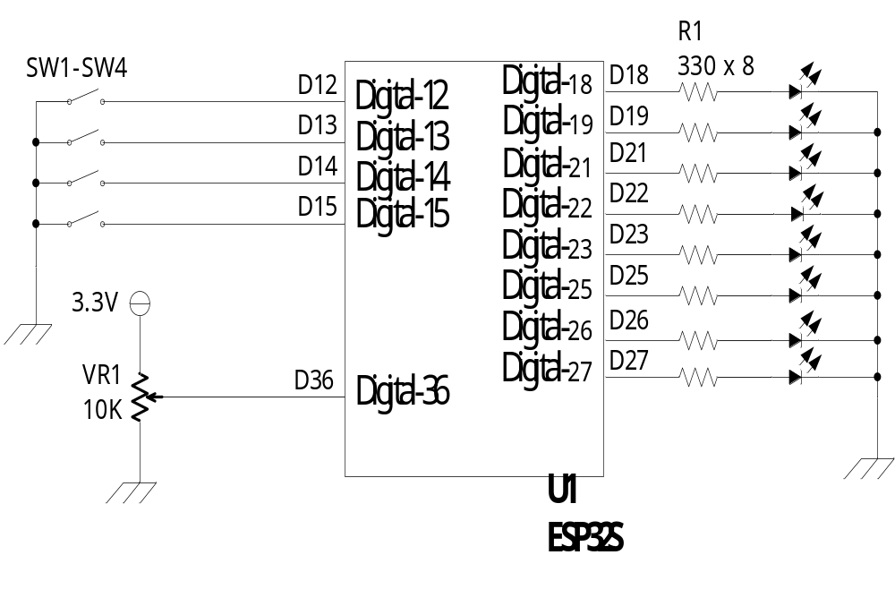
วงจรเชื่อมต่อตัวต้านทานปรับค่าได้กับ ESP32S
ขาสัญญาณของ ESP32S ที่สามารถต่อกับตัวต้านทานปรับค่าได้มีดังนี้
  D2, D4, D12, D13, D14, D15, D25, D26, D27, D32, D33, D34, D35, D36, D39
วงจรนี้จะเลือกใช้ขา D36

Slide 27
EX3. โปรแกรมวัดแรงดัน 0-3.3V และแสดงค่าแรงดันที่วัดได้ออกทางหน้าจอภาพ โดยกำหนดให้วัดค่าแรงดันผ่านทางขาแอนะล็อกอินพุต D36
from machine import Pin, ADC
from time import sleep
sensor = ADC(Pin(36))
sensor.width(ADC.WIDTH_12BIT)
sensor.atten(ADC.ATTN_11DB) #Full range: 3.3v
while True:
sensorValue = sensor.read()
print("Sensor value: ", sensorValue)
#Convert the analog reading (which goes from 0 - 4095) to a voltage (0 – 3.3V):
voltage = sensorValue * (3.3 / 4095.0)
print("Voltage : ", voltage)
sleep(0.5)

Slide 28
EX4. โปรแกรมควบคุมแสงสว่างแอลอีดีด้วยการส่งแรงดันไฟฟ้าไปที่ขาเอาต์แบบแอนะล็อก (D25) โดยรับค่าความสว่างที่ควบคุมมีหน่วยเป็นเปอร์เซ็นต์ 0-100% ผ่านทางตัวต้านทานปรับค่าได้
from machine import Pin, ADC, DAC
from time import sleep
def map_value(value, in_min, in_max, out_min, out_max):
map_value1 = (value - in_min) * (out_max - out_min) // (in_max - in_min) + out_min
return map_value1
dac25 = DAC(Pin(25))
vr36 = ADC(Pin(36))
vr36.width(ADC.WIDTH_12BIT)
vr36.atten(ADC.ATTN_11DB) #Full range: 3.3v
while True:
bright = vr36.read()
bright = map_value(bright, 0, 4095, 0, 100)
print("Input Brightness (%): ", bright)
bright = map_value(bright, 0, 100, 0, 255)
print("bright :", bright)
dac25.write(bright)
sleep(0.5)

Slide 29
EX5. โปรแกรมควบคุมแสงสว่างแอลอีดีด้วยการส่งสัญญาณ PWM ไปที่ขาสัญญาณเอาต์พุตแบบดิจิทัล (D25) โดยรับค่าความสว่างที่ควบคุมมีหน่วยเป็นเปอร์เซ็นต์ 0-100% ผ่านทางตัวต้านทานปรับค่าได้
from machine import Pin, ADC, PWM
from time import sleep
def map_value(value, in_min, in_max, out_min, out_max):
map_value1 = (value - in_min) * (out_max - out_min) // (in_max - in_min) + out_min
return map_value1
freq = 5000
pwm25 = PWM(Pin(25), freq)
pwm25.duty(0)
vr36 = ADC(Pin(36))
vr36.width(ADC.WIDTH_12BIT)
vr36.atten(ADC.ATTN_11DB) #Full range: 3.3v
while True:
bright = vr36.read()
bright = map_value(bright, 0, 4095, 0, 100)
print("Input Brightness (%): ", bright)
bright = map_value(bright, 0, 100, 0, 1023)
print("bright :", bright)
pwm25.duty(bright)
sleep(0.5)

Slide 30
โจทย์โปรแกรม
1. จงเขียนโปรแกรมควบคุมการติดของแอลอีดีไล่ระดับความสว่างตั้งแต่ระดับ 0-10 โดยกำหนดให้อ่านค่าระดับความสว่างสูงสุดจากตัวต้านทานปรับค่าได้ และแสดงผลการติดไล่ระดับความสว่างออกไปที่แอลอีดี โดยการทำงานของโปรแกรมแสดงดังตาราง
ลำดับที่ | ระดับความสว่างสูงสุด | หน้าจอภาพ | แอลอีดี
1 | 1 | Input Max: 1 | ไล่ระดับ: 0, 1
2 | 5 | Input Max: 5 | ไล่ระดับ: 0, 1, 2, 3, 4, 5
3 | 9 | Input Max: 9 | ไล่ระดับ: 0, 1, 2, 3, 4, 5, 6, 7, 8, 9

Slide 31
เอกสารอ้างอิง
- สัญญาณแอนะล็อก - วิกิพีเดีย (wikipedia.org)
- Quick reference for the ESP32 — MicroPython latest documentation
- ESP32 Code Examples - micropython (gitbook.io)

